Slide 1


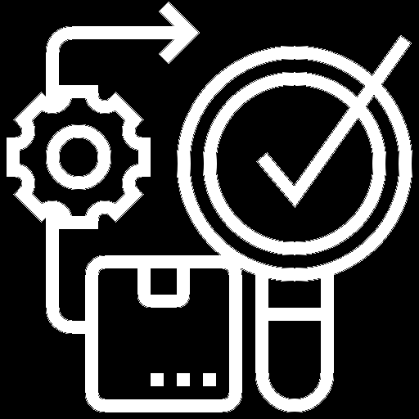
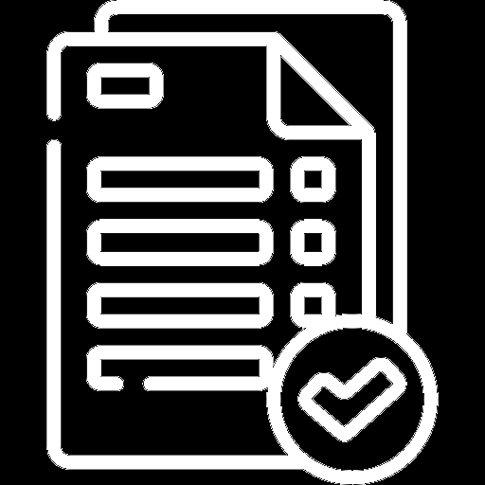
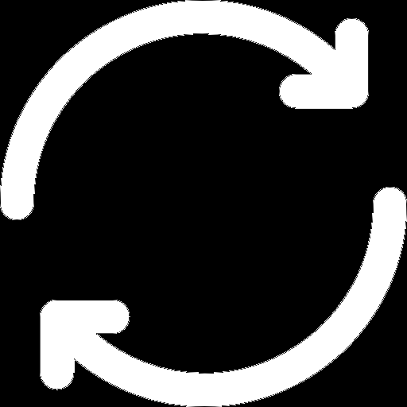

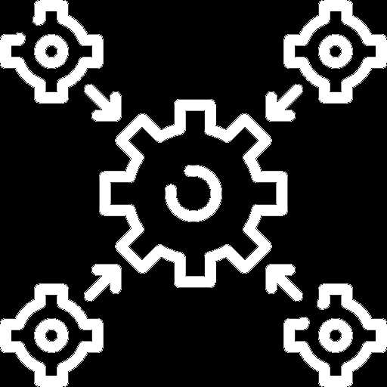

Prácticas Concretas del Testing Ágil
Bermejo – Costamagna – Juárez y Villagra – Maubecin - Muñoz – Paschetti
Grupo 4 – 4K1
Cátedra Ingeniería de Software

Slide 2
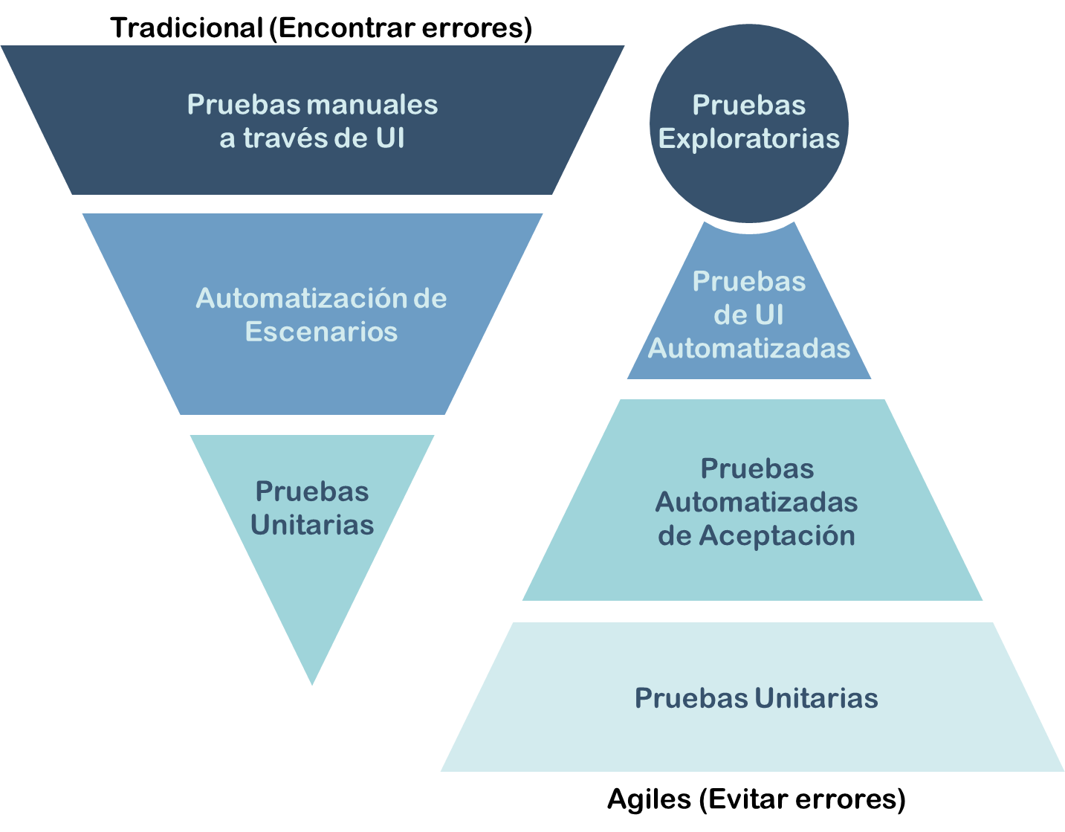
Testing Tradicional vs Testing Ágil

Slide 3
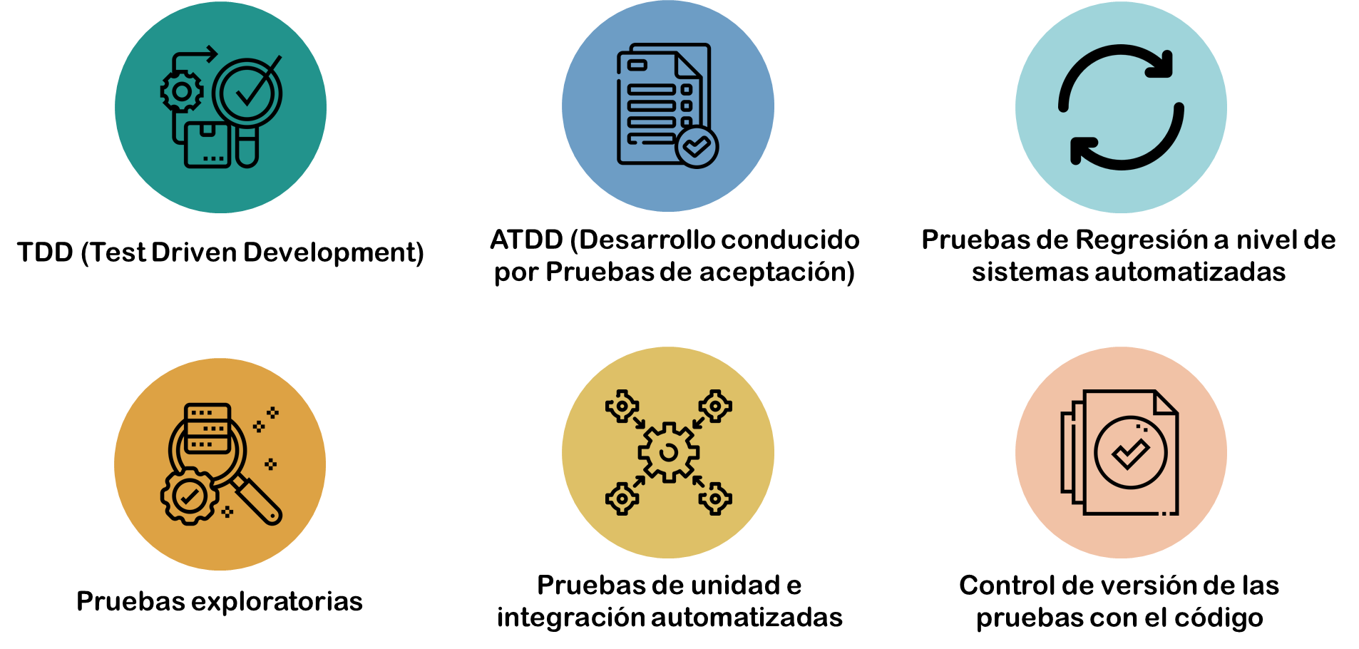
6 prácticas del testing ágil

Slide 4
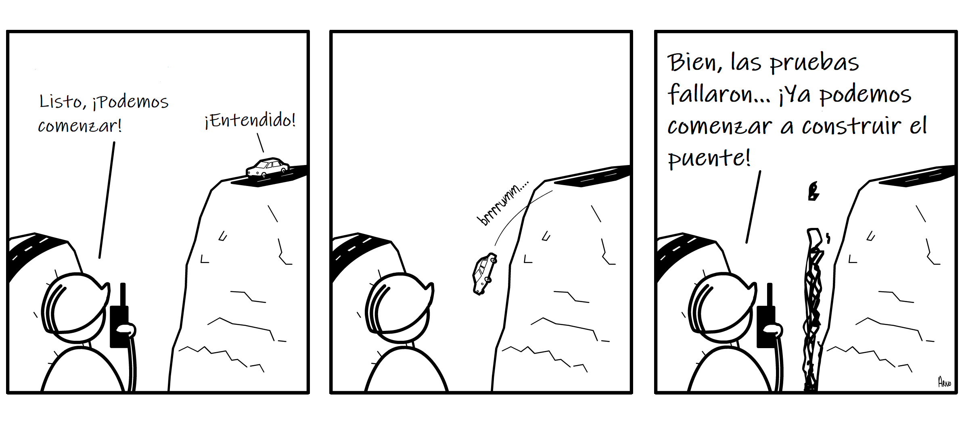
TDD – Test Driven Development

Slide 5
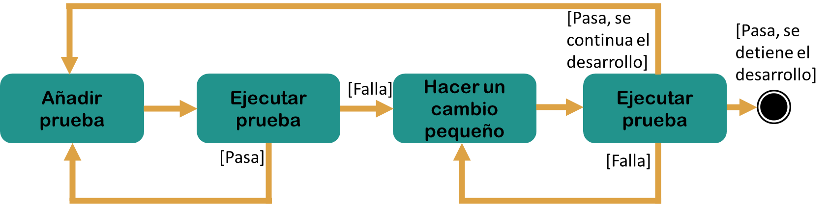
Fases

Slide 6
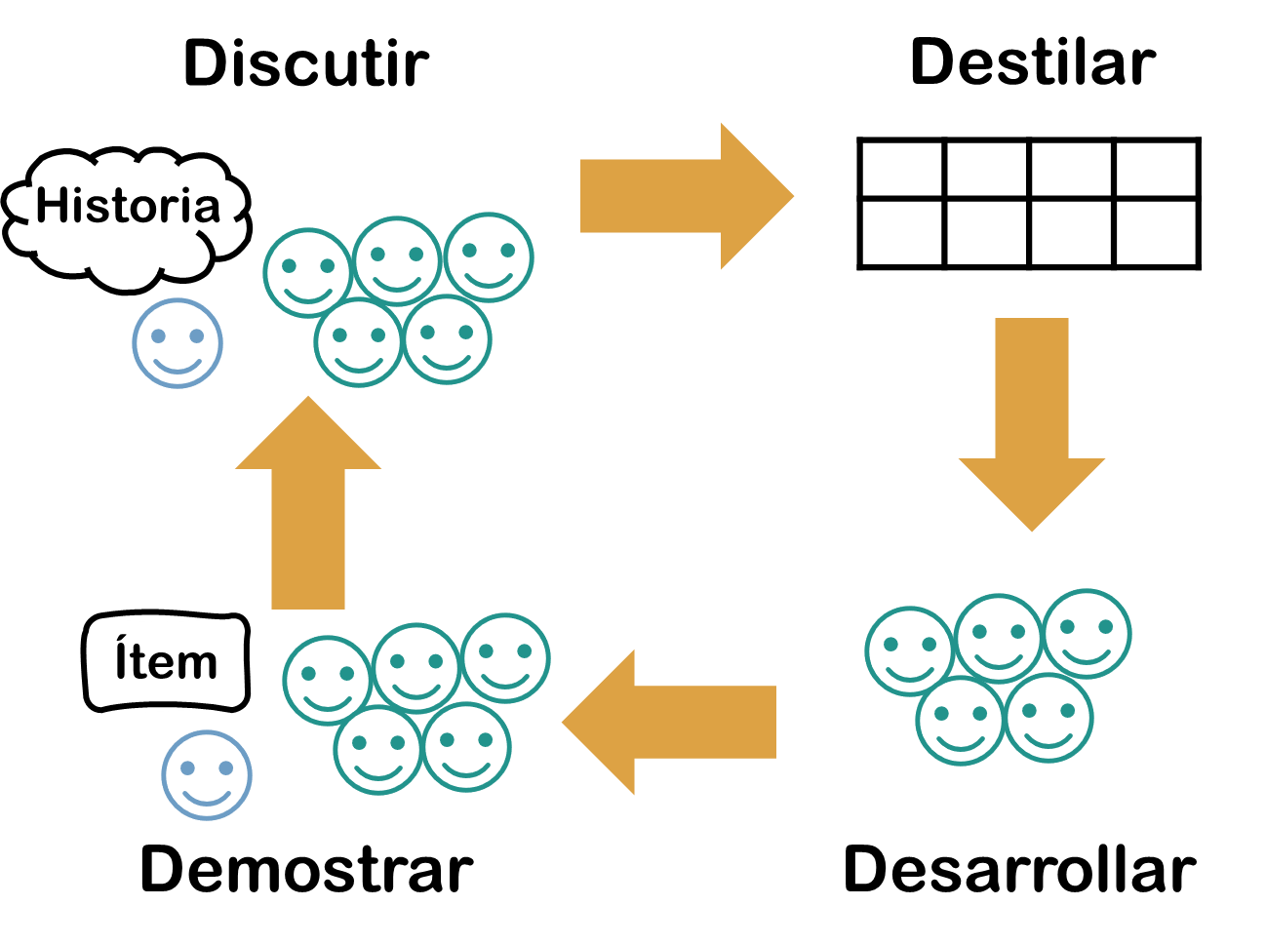
ATDD - desarrollo conducido por pruebas de aceptación
Notes:
El ATDD es otra mejora del desarrollo impulsado por pruebas que promueve la colaboración entre usuarios, tester y desarrolladores para definir criterios de aceptación automatizados antes de que se comience la codificación
ATDD ayuda a describir los objetivos comerciales de alto nivel, mientras que TDD ayuda a los desarrolladores a implementarlos como requisitos.

Slide 7
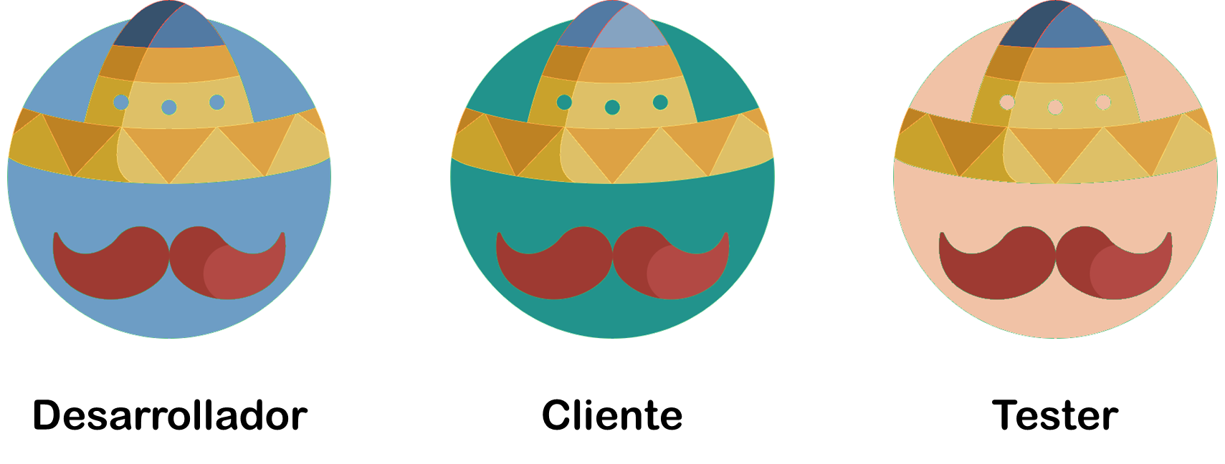
The three amigos
Notes:
Las reuniones “Three Amigos” se llevan a cabo para recopilar comentarios de los 3 roles participantes y usarlos para definir las pruebas de aceptación. El cliente se centra en el problema, el desarrollador presta atención en cómo se resolverá y el tester analiza qué podría salir mal

Slide 8
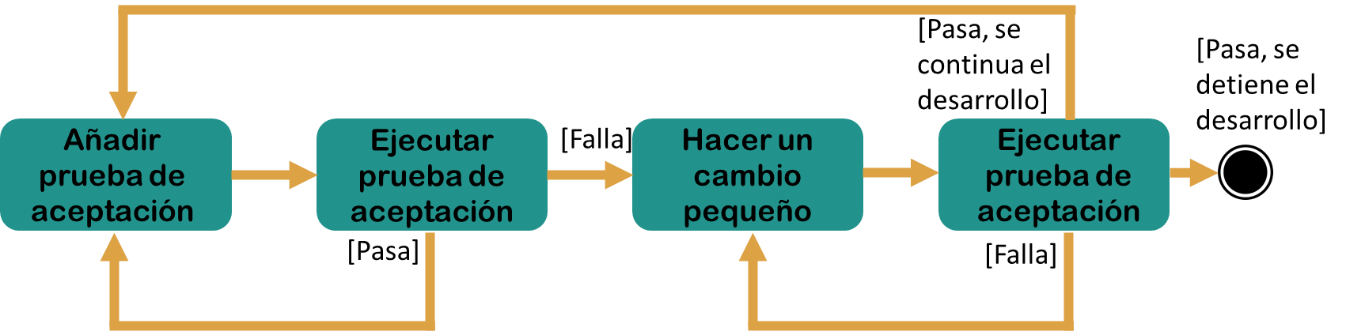
¿Cómo llevar a cabo?
Notes:
Las pruebas de aceptación representan la perspectiva de un usuario y especifican cómo funcionará el sistema. También garantizan que el sistema funcione según lo previsto. Las pruebas se escriben primero, inicialmente fallan y luego la funcionalidad del software se construye alrededor de las pruebas hasta que pasan.
Las pruebas se ejecutan automáticamente cada vez que se realiza un cambio en el código fuente

Slide 9
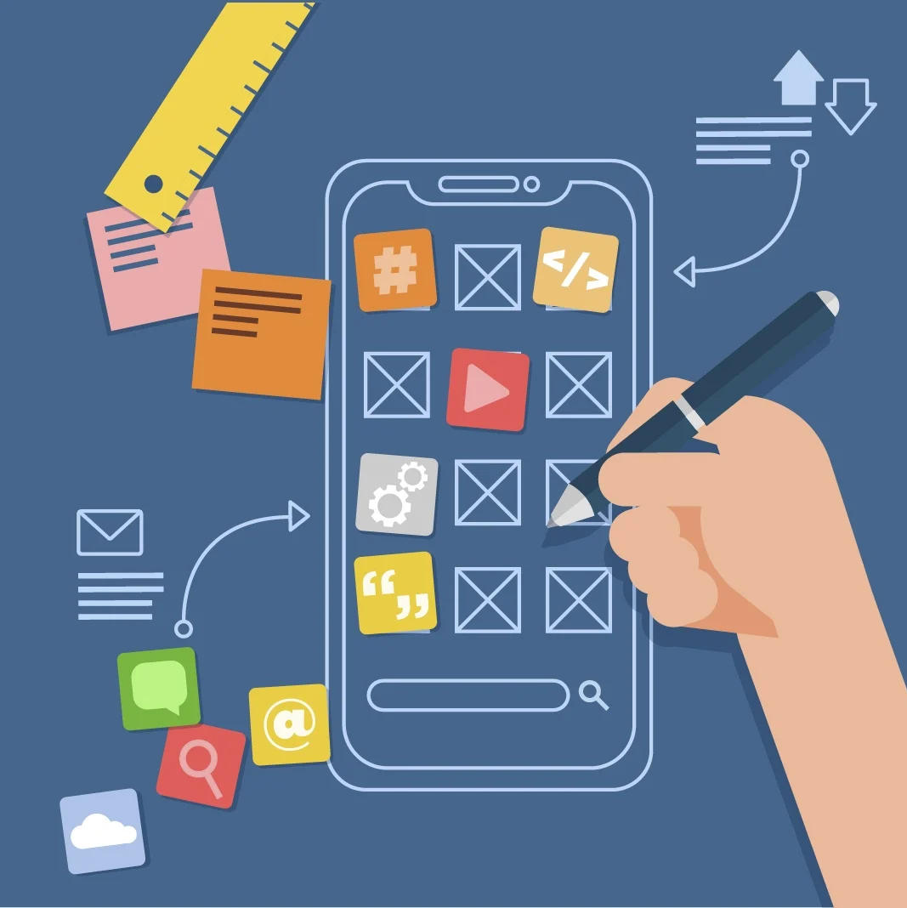
Pruebas de Regresión

Slide 10
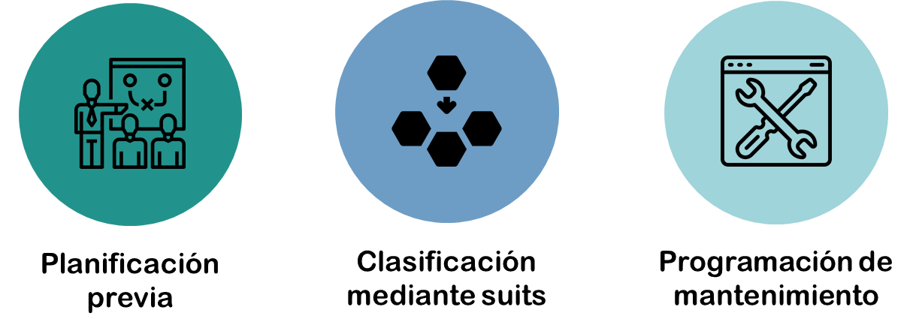
Aspectos indispensables

Slide 11
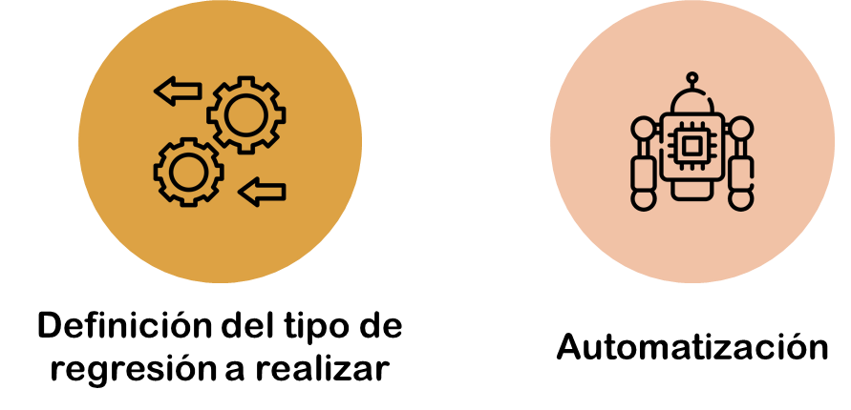
Más aspectos

Slide 12
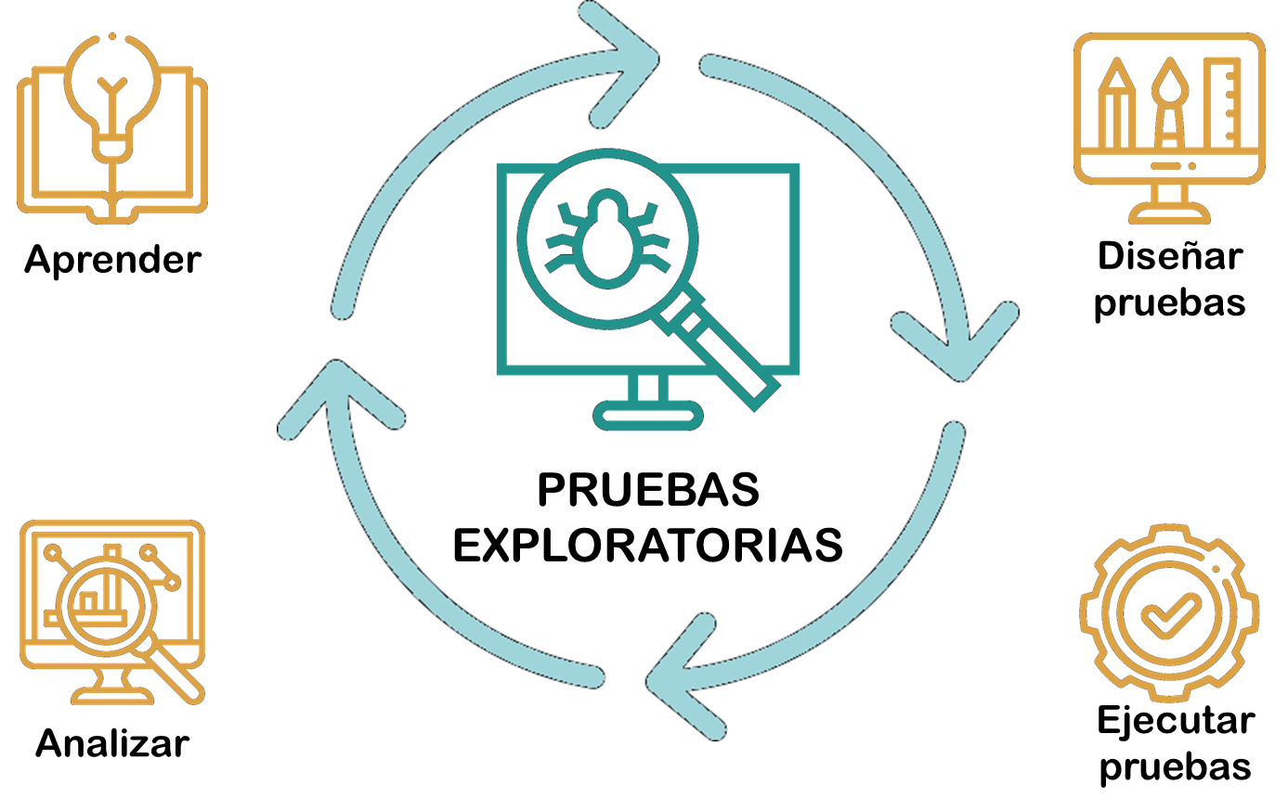
Pruebas exploratorias
Notes:
Las pruebas exploratorias son un tipo de pruebas de software en las que los casos de prueba no se crean de antemano, sino que los testers verifican el sistema sobre la marcha. Pueden anotar ideas sobre qué probar antes de la ejecución de la prueba. El enfoque de las pruebas exploratorias se centra en las pruebas como una actividad de "pensamiento", utilizando la información de las pruebas obtenidas para diseñar pruebas nuevas y mejores

Slide 13
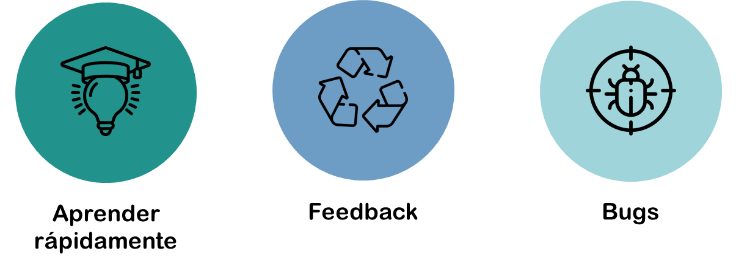
¿Cuándo es recomendable?
Notes:
Cuando es recomendable realizar testing exploratorio:
• Cuando se busca aprender rápidamente del producto.
• Al proveer feedback de un producto nuevo o de alguna funcionalidad de un producto; en este caso en concreto, probar una historia de usuario.
• Al buscar bugs o nuevos flujos cuando se desea ampliar la cobertura de las pruebas, por ejemplo, si se cubre una parte del Testing con casos de pruebas o pruebas automatizadas.

Slide 14

¿Cuándo es recomendable?
Notes:
• Para mejorar las pruebas existentes, permitiendo crear flujos nuevos o alternativos no considerados en el set de pruebas, y mejorar las pruebas obsoletas, y
• Es útil en las pruebas de regresión, cuando se requieren resultados rápidos y es necesario comprobar que la aplicación o sistema no fue afectado en la última versión subida, definiendo flujos críticos y buscando bugs.

Slide 15
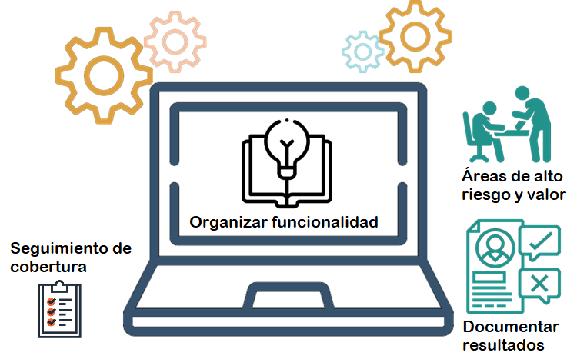
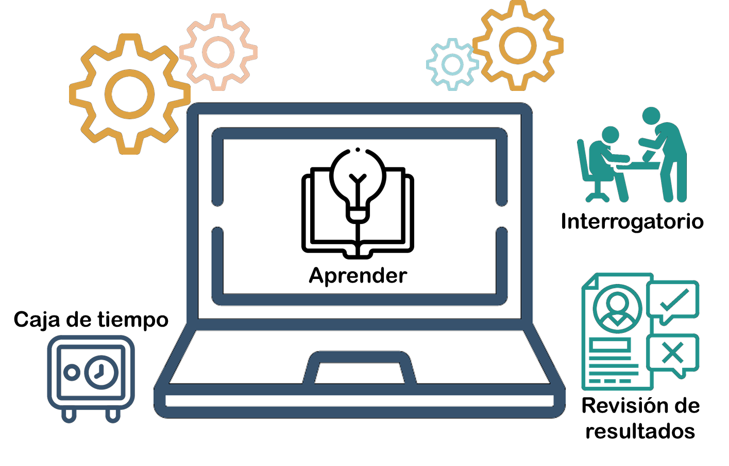
Buenas Prácticas
Notes:
Algunas buenas prácticas sobre las pruebas exploratorias son:
• Organizar la funcionalidad de la aplicación, por ejemplo, mediante una hoja de cálculo, etc.
• Realizar un seguimiento de las áreas de software cubiertas con las pruebas exploratorias, • Centrarse en áreas del software de alto riesgo o de gran valor para los usuarios, y • Documentar los resultados por parte de los testers, para responsabilizarse de las áreas de software que probaron.

Slide 16
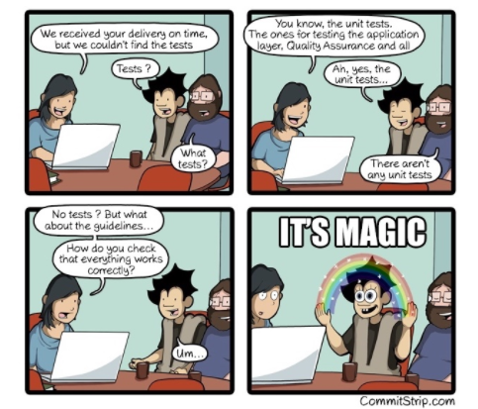
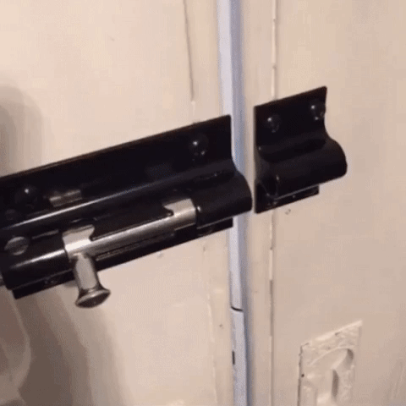
Pruebas de unidad e integración automatizadas
Notes:
Las pruebas unitarias buscan corroborar el comportamiento correcto de las unidades de código por separado.
Las pruebas de integración están orientadas a verificar que las partes de un sistema que funcionan bien de manera aislada, también lo hagan en conjunto, como un todo. Caso contrario al que vemos en la imagen de el cerrojo y la puerta.

Slide 17
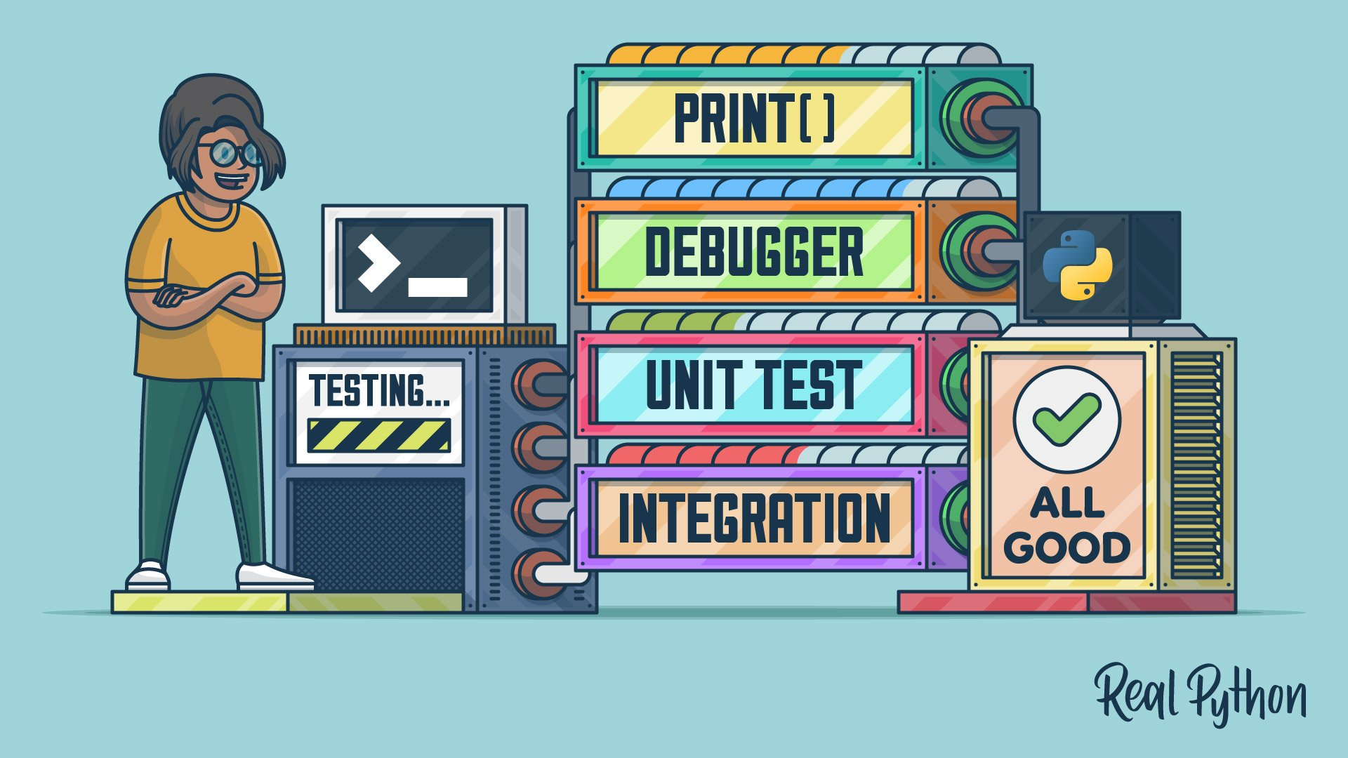
La combinación de ambas…
Notes:
Ambas se deben realizar cuanto antes, para encontrar errores y no defectos, reduciendo así el costo de corregir los mismos, garantizando que el código sea de buena calidad y que verdaderamente solucione los problemas para los cuales fue desarrollado.
Esta práctica propone utilizar un marco de trabajo automatizado para ejecutar las pruebas, en lugar de ejecutar las mismas manualmente una y otra vez cada vez que se modifica el código.

Slide 18
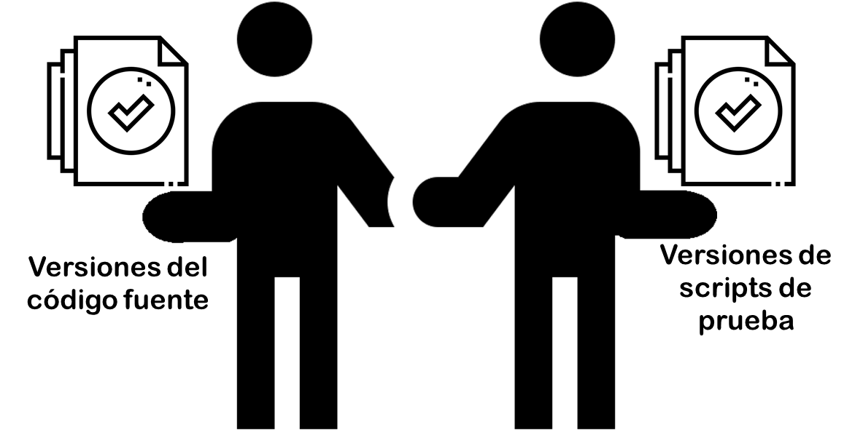
Control de versión de las pruebas con el código
Notes:
Así como se mantiene un control de versiones del código fuente de una aplicación, también se debe mantener un control de versiones para los scripts de prueba automatizados. Es importante vincular las pruebas automatizadas con la versión del código correspondiente que probaron, en caso de necesitar volver a ejecutar las pruebas con esa versión en el futuro.

Slide 19
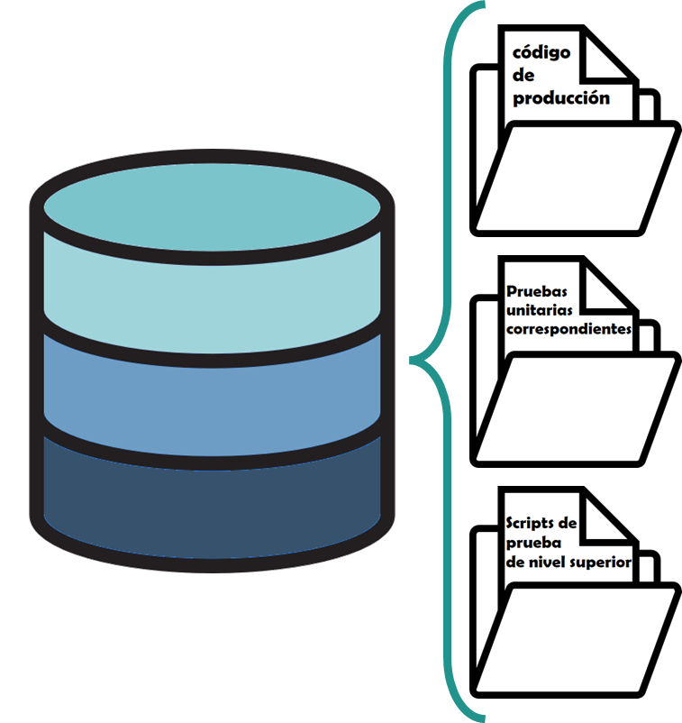
Jerarquía de código
Notes:
Los equipos pueden organizar su jerarquía de código para proporcionar un repositorio para el código de producción, las pruebas unitarias correspondientes y los scripts de prueba de nivel superior. Hacer esto puede requerir una lluvia de ideas y experimentar para obtener la estructura correcta

Slide 20


Conclusión
¡La calidad no se negocia!
Notes:
Para cerrar, las metodologías ágiles han sido de gran ayuda para lograr que el testing sea integral a todo el proceso de desarrollo de software.
Gracias a las prácticas nombradas podemos cumplir con el principio agil “la calidad no se negocia” , realizar todas las tareas explicadas anteriormente nos van a permitir entregar un producto de alta calidad.

Slide 21

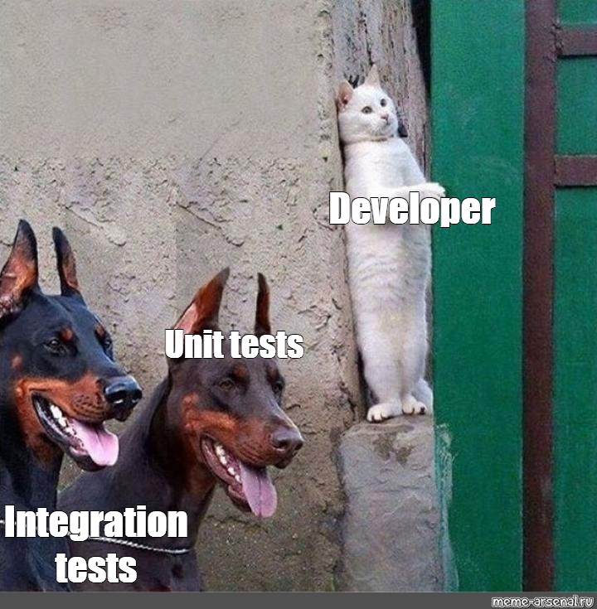
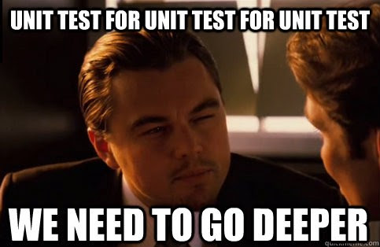
Bibliografía
A Handy Guide to Using Agile Methodology in Testing: Processes, Best Practices & Tools. (s. f.). SmartBear. https://smartbear.com/test-management/agile-testing-best-practices/
Introduction to Test Driven Development (TDD). (s. f.). Agile Data. http://agiledata.org/essays/tdd.html
QUE SON LAS PRUEBAS UNITARIAS E IMPORTANCIA DE ESTAS. (s. f.). Anexsoft. https://anexsoft.com/que-son-las-pruebas-unitarias-e-importancia-de-estas
Understanding Agile Testing Methodology and 4 Agile Testing Methods. (s. f.). SeaLights. https://www.sealights.io/agile-testing/understanding-agile-testing-methodology-and-4-agile-testing-methods/
UTN FRC [Ingeniería de Software UTN FRC ]. (2020, 25 septiembre). 4K3 Testing Agil [Vídeo]. YouTube. https://youtube.com/watch?v=hKoJBlhxuN8
What is Test Driven Development (TDD) : Approach & Benefits. (s. f.). BrowserStack. https://www.browserstack.com/guide/what-is-test-driven-development
Crispin, L., & Gregory, J. (2008). Agile testing, a practical guide for tester and agile teams. Addison-Wesley.

